Slide 1
清华大学2018级本科综合论文训练 基于FU740-C000的线上硬件交互实验平台开发 中期答辩
唐皓泓
计算机系 82班
指导老师：向勇
2022年4月6日

Slide 2
目录
一 已完成的研究工作及成果
二 后期拟完成的研究工作及进度安排
三 存在的问题与困难

Slide 3
已完成的研究工作及成果

Slide 4
已完成的研究工作及成果
FU740-C000 目前已实现功能
Moodle 在线平台目前已实现功能
FU740已安装U-Boot，可通过U-Boot启动
可以通过网络连接串口然后安装操作系统
通过网络连接直接访问FU740上的系统
能够通过网络连接远程访问串口并获取串口调试讯息
已经构建基本网站框架
具备登入界面
具有本地数据库，可以创建用户
平台搭建手册
平台搭建手册，从零开始，无论是硬件方面，还是软件方面，都详细的记载了每一步的做法与可能遇到的问题

Slide 5
已完成的研究工作及成果
具体工作 - 远程开机
以树莓派作为连接FU740与客户端的中间媒介，物理上连接树莓派与FU740
树莓派安装Ubuntu Server 20.04
利用杜邦线连接树莓派上的GPIO端口以及FU740电源开关
编程实现控制GPIO，通过树莓派GPIO控制继电器的高低电平，利用高低电平通断，模拟按开机键功能
配合GPIO搭建了一个响应网站，用户可透过HTTP请求远程控制FU740电源开关
用户可通过HTTP访问，远程控制FU740的开机与关机，实现远程开机
http://183.173.21.114:8182/poweron1
http://183.173.21.114:8182/poweroff1

Slide 6
已完成的研究工作及成果
具体工作 - 网络配置
在树莓派上配置了一套稳定的网络配置（自动连接校园网，搭建DHCP服务器，搭建TFTP服务，NAT服务）
编写WPA_SUPPLICANT文件，完成802.1X认证网络(Tsinghua-Secure)自动化登入
搭建DHCP服务器，每次FU740开机时根据MAC地址自动分配固定IP，方便用户远程访问
搭建TFTP服务，可以不用透过SD卡，而是通过网络远程安装系统
启用NAT服务，使得内网也可以访问外网，即FU740只需通过网线连接树莓派便可以访问外网而不需特别配置

Slide 7
已完成的研究工作及成果
具体工作 - 启动程序
研究U-Boot的安装方法
初次需利用SD卡安装，然后便会写到SPI flash里
阅读文档后得知在FU740板上调整拨码后，便会利用flash启动

Slide 8
已完成的研究工作及成果
具体工作 - 串口调试、远程串口、以及操作系统安装
在树莓派上配置了PICOCOM，USBIP
可以利用PICOCOM来获取串口的调试讯息，甚至可在串口直接为FU740安装操作系统
配置USBIP，让用户可以直接远程连接USB串口而不用登入树莓派在使用串口调试工具
配合TFTP，利用PICOCOM在串口上成功安装Ubuntu系统

Slide 9
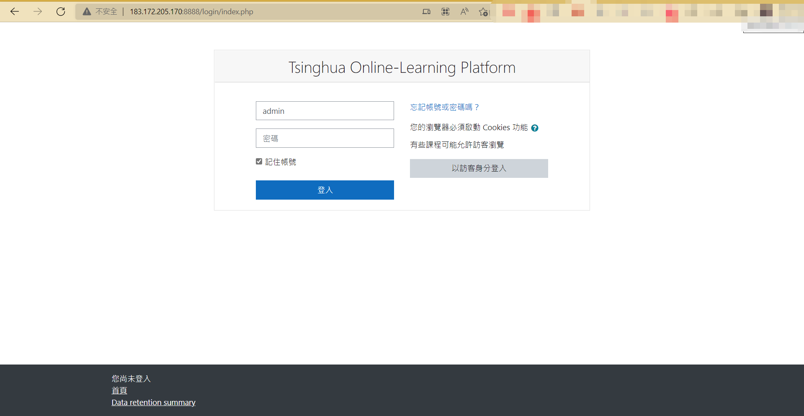
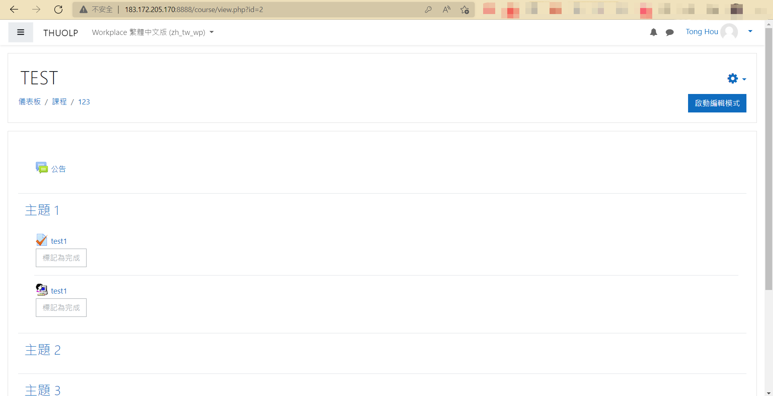
已完成的研究工作及成果
具体工作 - Moodle
已经构建基本前端
能够通过外网访问登入界面
具有本地数据库，可以创建用户

Slide 10
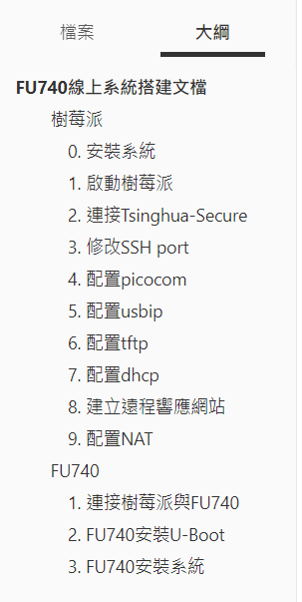
已完成的研究工作及成果
具体工作 - 平台搭建手册
平台搭建手册，详细记录各种所需软硬件的配置方法
手册链接：graduation-projects/U740在线系统搭建文檔.md at 2022-04-05 · nubbi3/graduation-projects (github.com)

Slide 11
存在的问题与困难

Slide 12
存在的问题与困难
FU740
解决方法
目前板子还需要一个视频(HDMI)输出
需要尝试跑其他的OS
µStreamer
尝试跑uCore(TianhuaTao/uCore-SMP: A Symmetric Multiprocessing OS Kernel over RISC-V (github.com))
线上平台
在线调试工具的选择
可能需要设计一个板子调度方案(动态/静态)
github.dev + gdb插件
使用树莓派作为板子监控/分配器，用户使用Moodle平台查询板子使用状况

Slide 13
后期拟完成的研究工作及进度安排

Slide 14
后期拟完成的研究工作及进度安排
7-8周：研究FU740上的HDMI输出，尝试在板子上跑不同的操作系统(比如uCore)
9-10周：研究github.dev的使用方法，改进响应网站，配合网站设计并测试树莓派上的板子动态分配(Moodle+响应网站+树莓派)
11-12周：设计系统故障处理方案
13-14周：整体稳定性优化，或许可以准备Docker，撰写论文
15-16周：最后调整，准备最终答辩资料
Notes:
使用限制低
安全
有代码检查/编译插件
功能弹性化，可安装不同插件
非大型网页架构，适合课程使用
调研后发，可以应用
Moodle Dev in HIT (github.com)

Slide 15
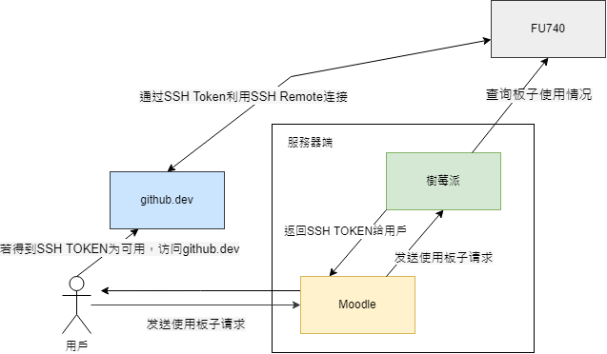
后期拟完成的研究工作及进度安排
整体逻辑
Notes:
使用限制低
安全
有代码检查/编译插件
功能弹性化，可安装不同插件
非大型网页架构，适合课程使用
调研后发，可以应用
Moodle Dev in HIT (github.com)

Slide 16
感谢老师们的聆听！

